Slide 1
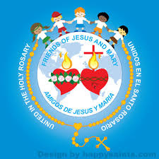
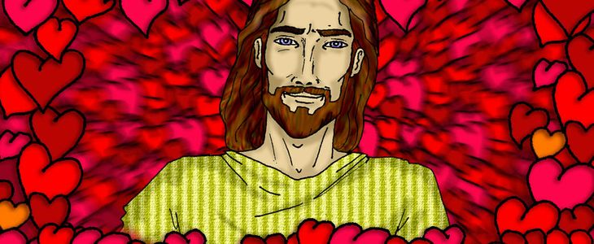
Ministerio de Amigos de Jesús y María
VI Domingo de Pascua
El Amor más grande da la vida por sus amigos, Juan 15, 9-17
www.fcpeace.org

Slide 2
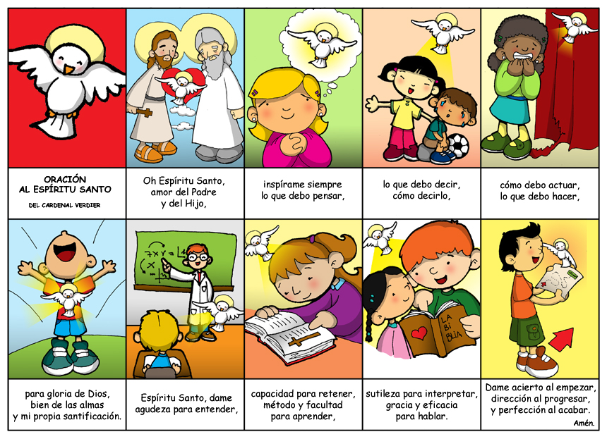
Comencemos Invocando la presencia del Espíritu Santo

Slide 3

Inicia MAYO
El Mes dedicado a la Virgen María

Slide 4
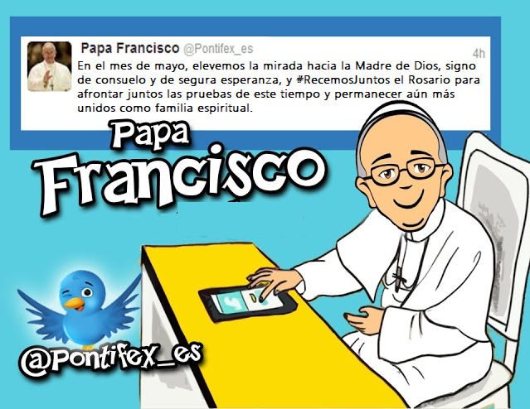

Slide 5
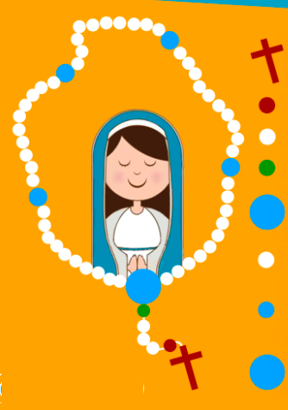
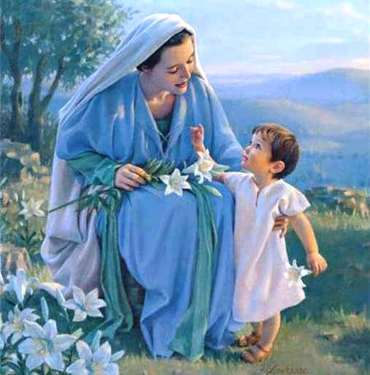
Madre del Cielo, deseo llenarte de Rosas, con muchas Ave Marías que te rece.
Oh Madrecita, que haga paz en el mundo, escucha nuestros ruegos.

Slide 6

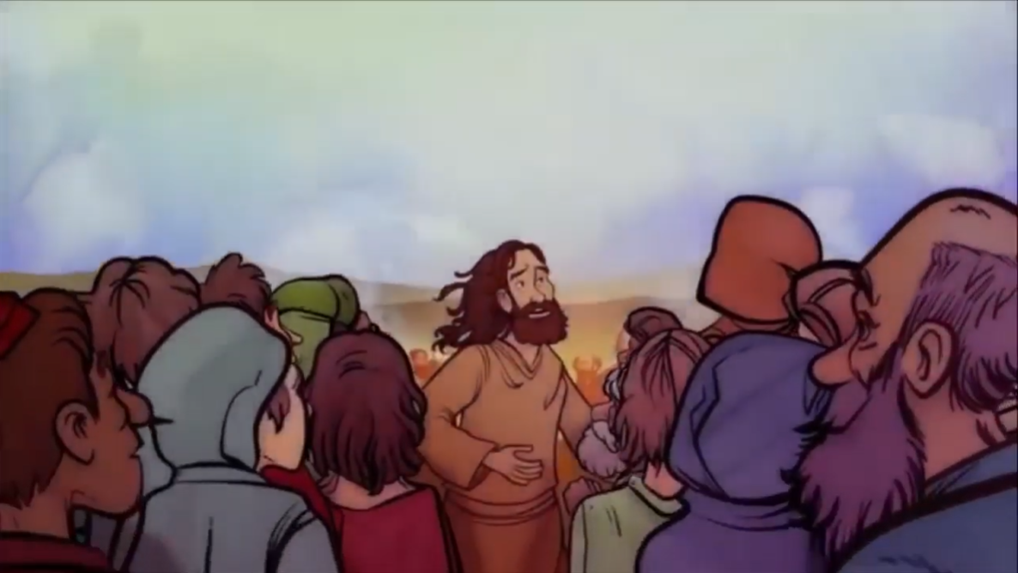
Evangelio según San Juan 15, 9-17
En aquel tiempo, Jesús dijo a sus discípulos: “Como el Padre me ama, así los amo yo. Permanezcan en mi amor

Slide 7
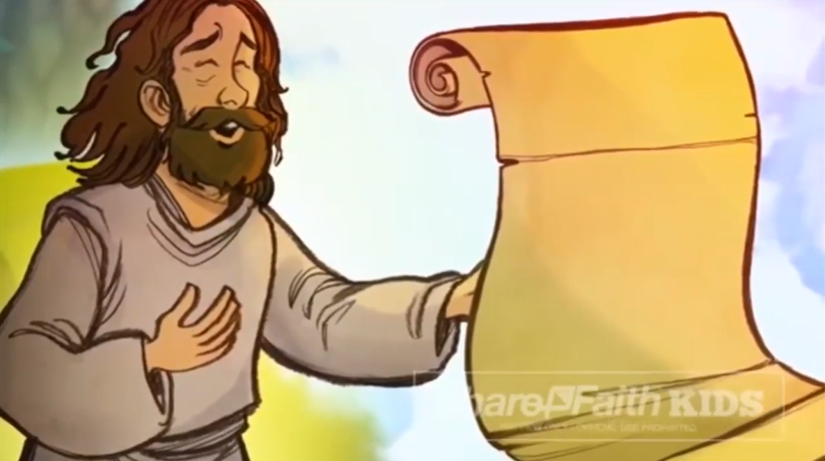
“Si cumplen mis mandamientos, permanecen en mi amor; lo mismo que yo cumplo los mandamientos de mi Padre y permanezco en su amor”.

Slide 8
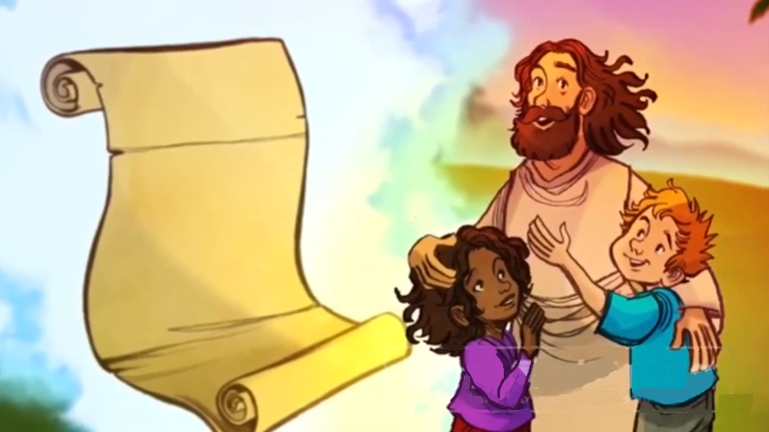
Les he dicho esto para que mi alegría, esté en ustedes y su alegría sea plena. Éste es mi mandamiento: Que se amen los unos a los otros como yo os he amado.

Slide 9
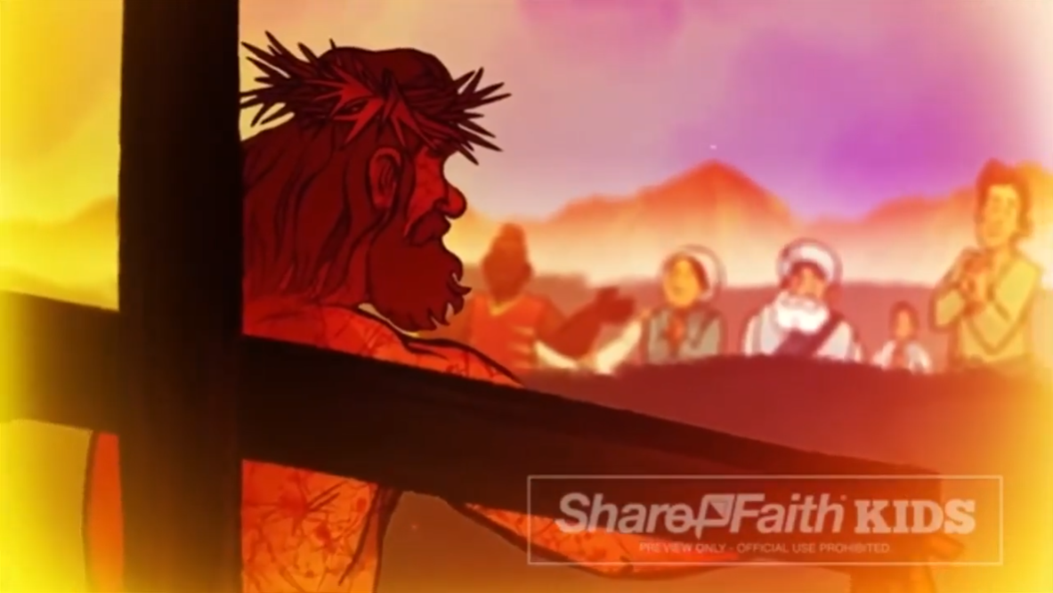
Nadie tiene amor más grande por sus amigos, que el que da la vida por ellos. Ustedes son mis amigos, si hacen lo que yo les mando.

Slide 10
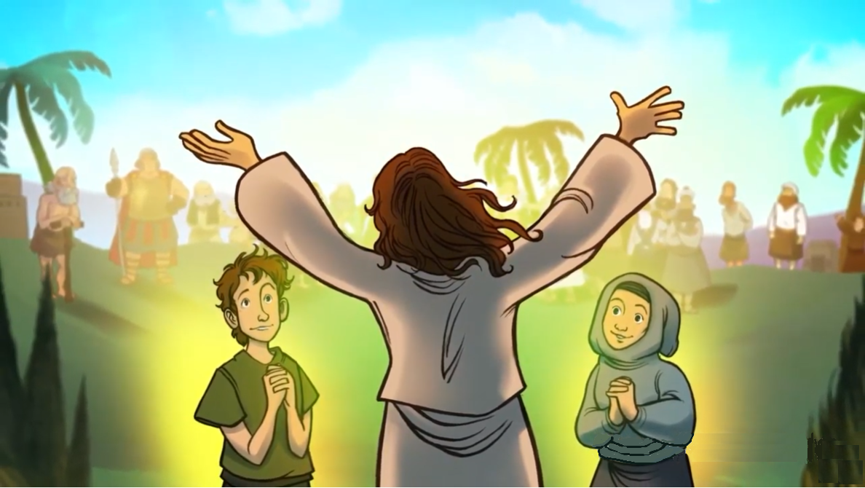
Ya no los llamo siervos, porque el siervo no sabe lo que hace su amo, a ustedes los llamo amigos, porque les he dado a conocer todo lo que le he oído a mi Padre.

Slide 11
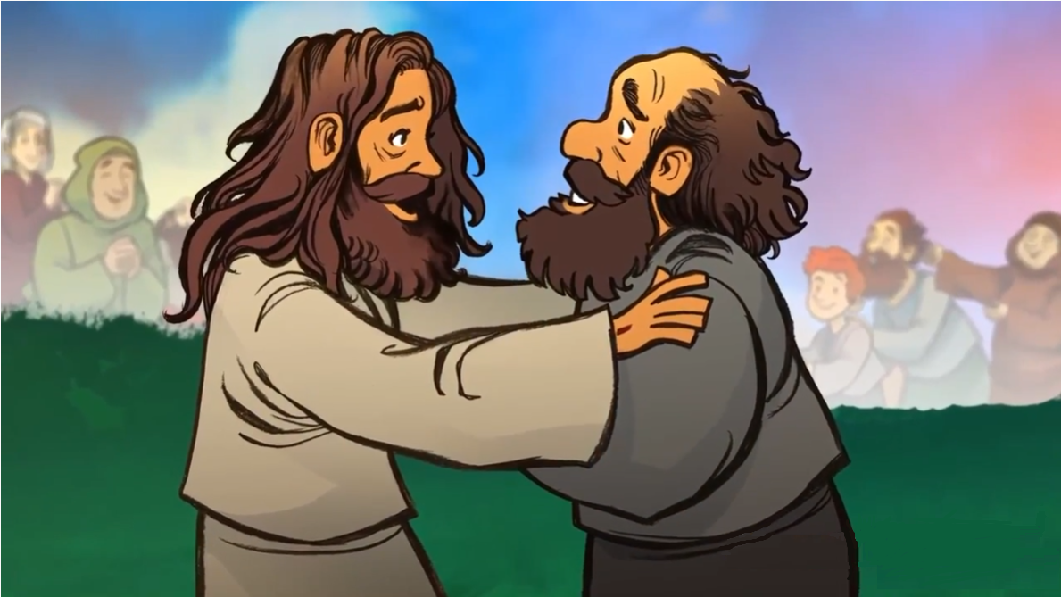
No son ustedes los que me han elegido, soy yo quien los ha elegido y los he destinado para que vayan y den fruto y su fruto permanezca

Slide 12
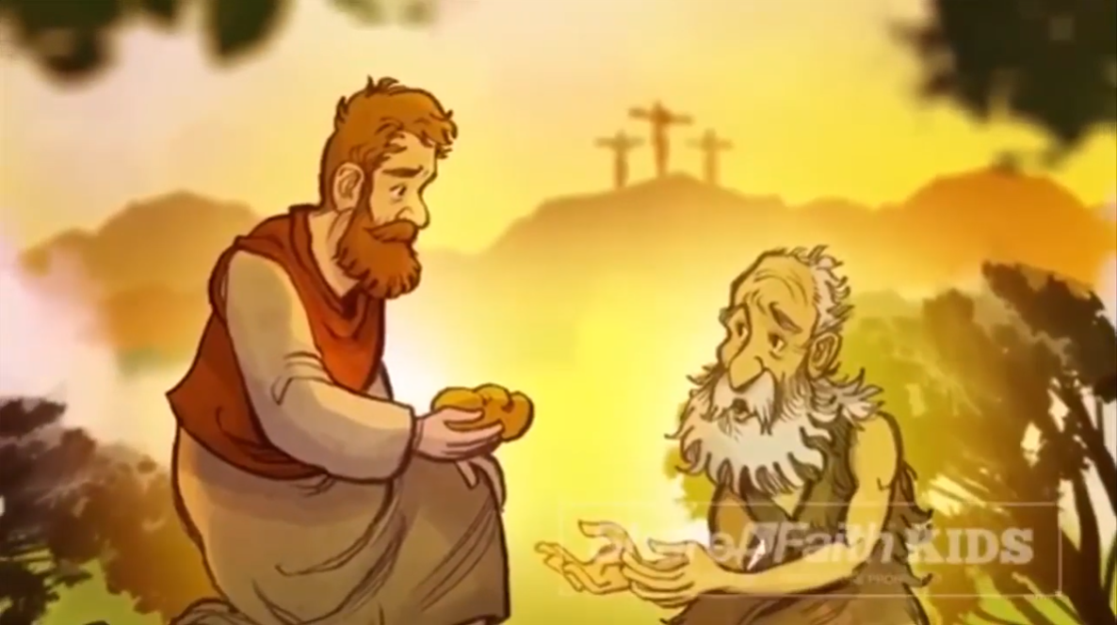
De modo que el Padre les conceda a ustedes, cuanto le pidan en mi nombre.

Slide 13
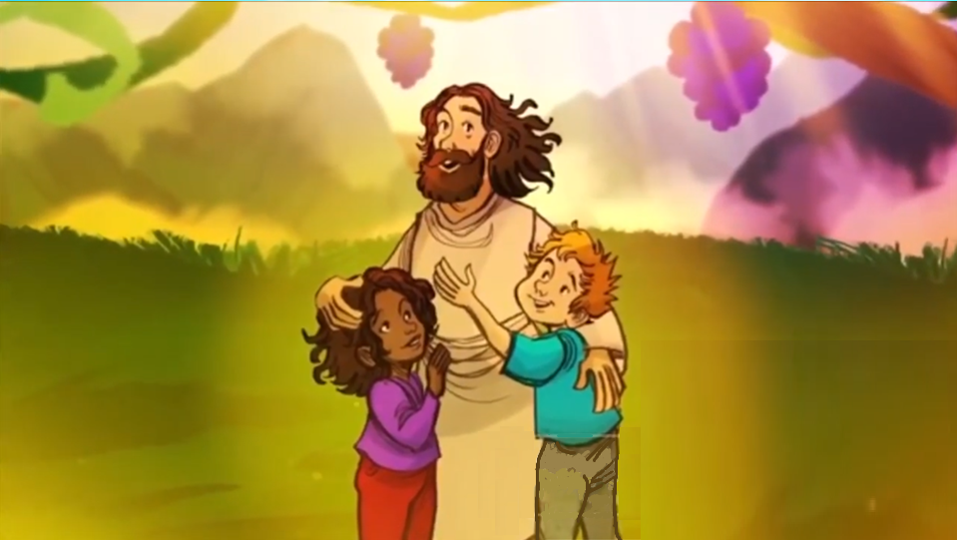
Esto es lo que les mando: que se amen los unos a los otros”.
PALABRA DEL SEÑOR. GLORIA A TI SEÑOR JESUS

Slide 14
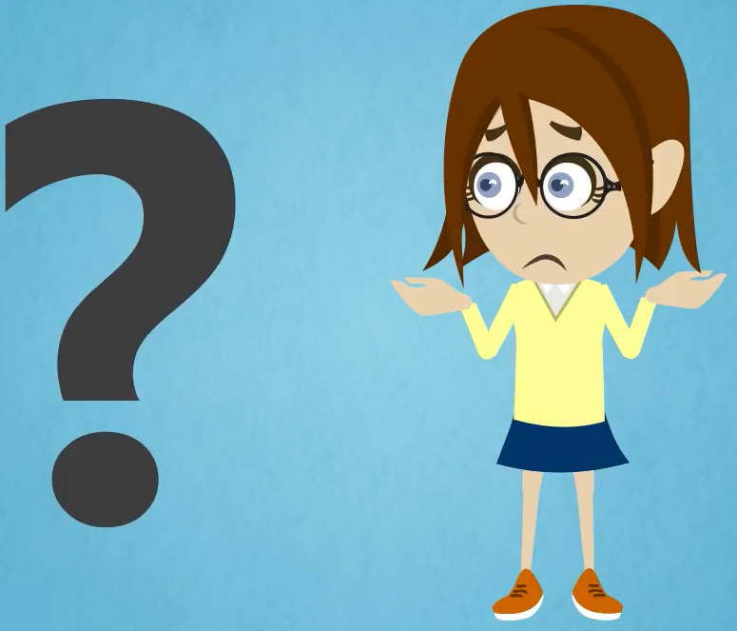
¿Cómo dice Jesús que podemos permanecer en su AMOR ?
Cumpliendo sus Mandamientos. Jesús dijo: : Si cumplen mis mandamientos, permanecen en mi amor”
¿Qué sucede si permanecemos en el amor de Jesús?
La alegría de Jesús estará con nosotros y de esa manera nuestra alegría será plena.

Slide 15
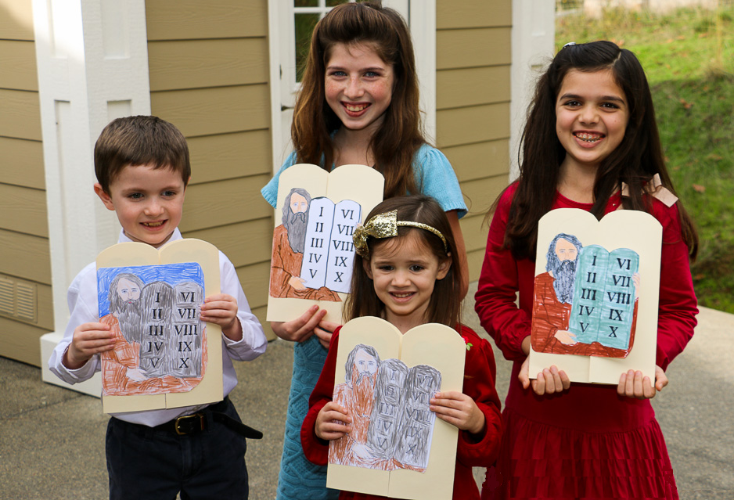
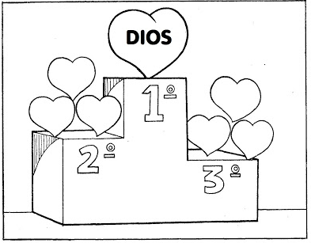
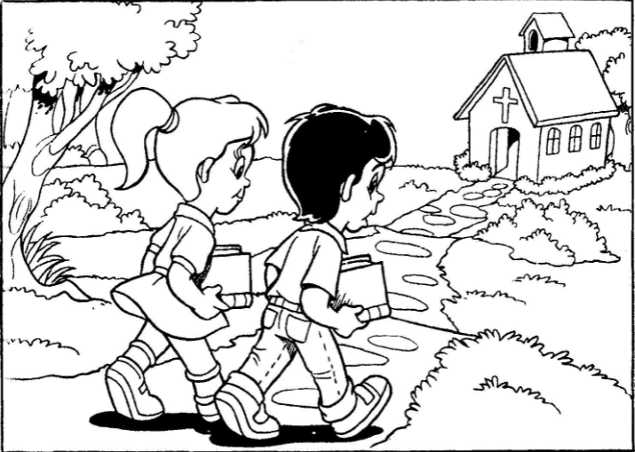
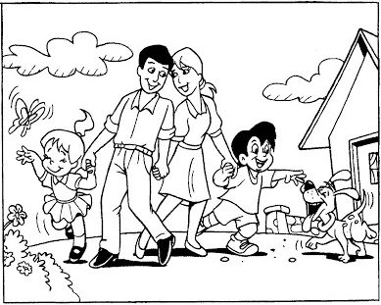
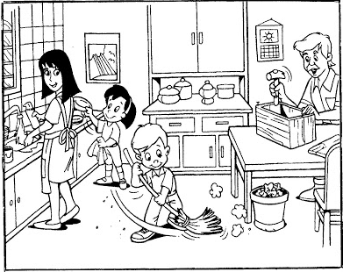
Al cumplir los mandamientos :
Por ejemplo
Amar a Dios sobre todas las cosas
Santificar las fiestas
Honrar a tus padres
nuestra Felicidad es TOTAL, porque estamos siendo otro Jesús en la tierra.

Slide 16
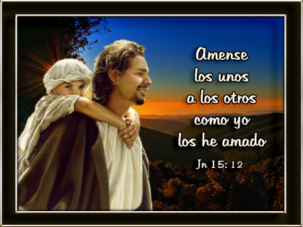
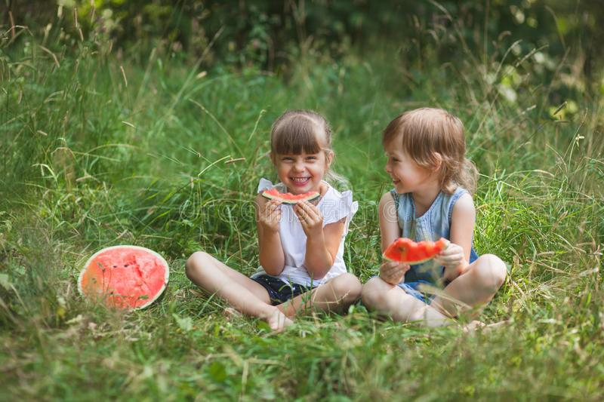
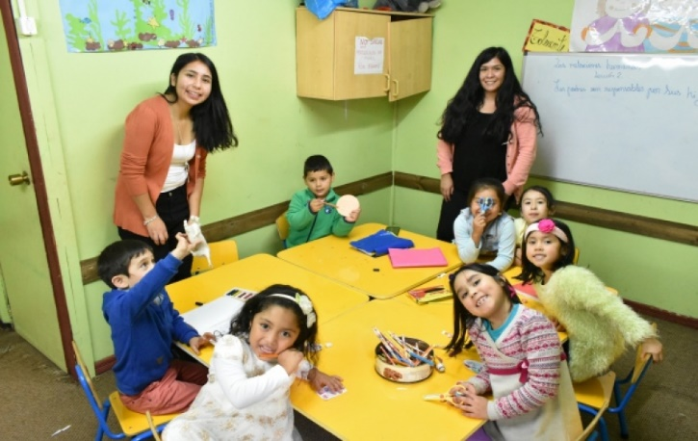
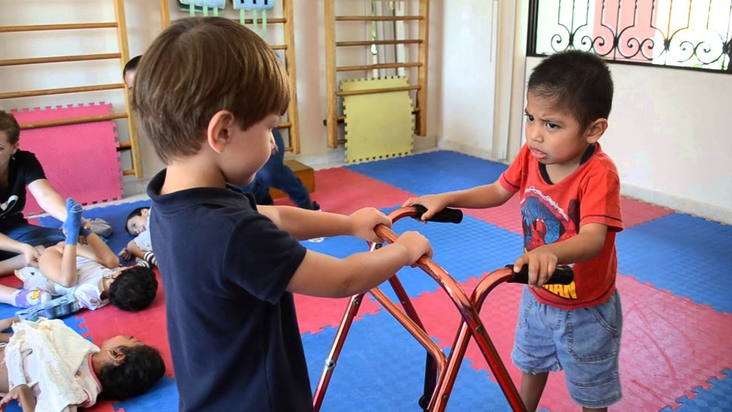
Jesús nos dejó un mandamiento,
¿Recuerdas cuál es?
¿ Cómo Podemos demostrar nuestro amor a los demás?
Compartiendo con los demás
Respetando a nuestros compañeros y maestras
Ayudando a quienes nos necesiten

Slide 17
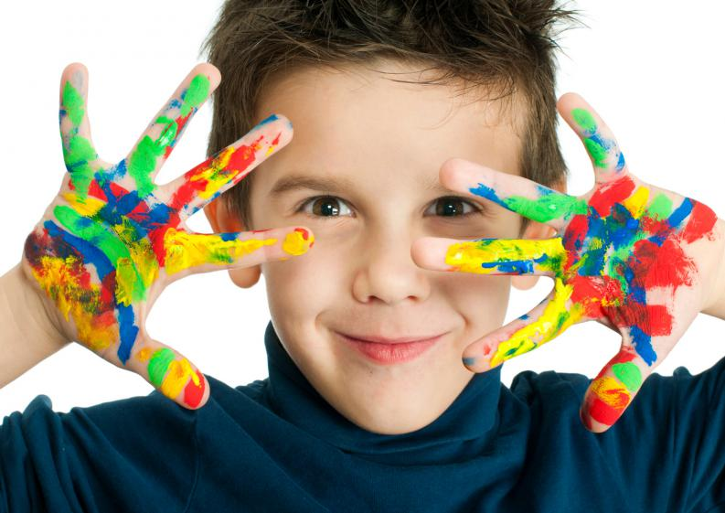
ACTIVIDAD

Slide 18
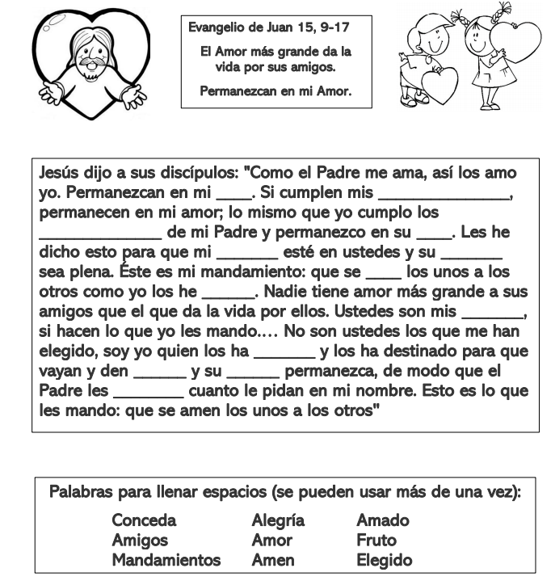
Amor
Mandamientos
Mandamientos
Amor
alegría
alegría
amen
amado
amigos
elegido
fruto
fruto
conceda
Amén

Slide 19
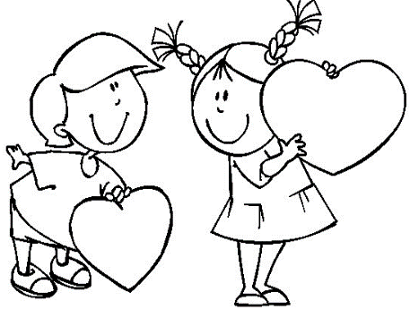








Escriban o pinten en los corazones como pueden amar a su prójimo.
Orar por los vivos y los Muertos.
Consolar al triste
Cuidar al enfermo
Instruir al Ignorante
Dar de beber al que tiene sed
Vestir al
desnudo
Y de comer
al hambriento
Perdonar

Slide 20
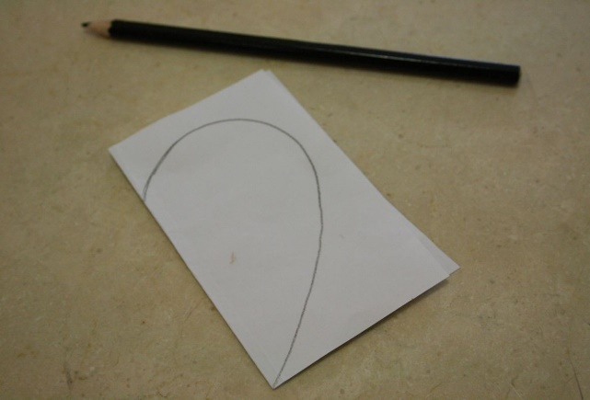
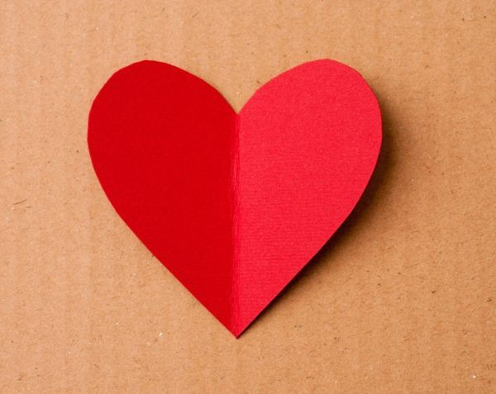
CORAZON PARA EL
DIA DE LAS MADRES
Doblar una cartulina de color rojo y dibujar medio corazón ( como en la foto)
Escribir en el corazón cuánto quieres a tu Mamá!!

Slide 21
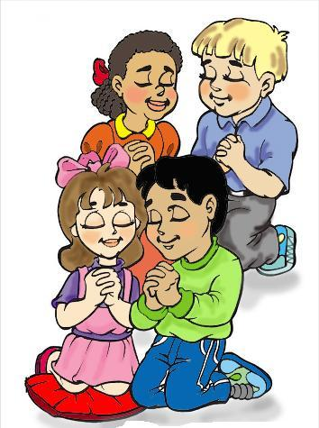
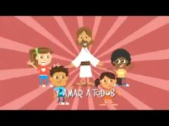
ORACION.
Jesús,
Tú me amas con toda Tu vida y me escogiste como amigo(a). Solo pides que comparta ese amor con todos. Ayúdame a nunca separarme de Ti y siempre escoger el amor sobre todas las cosas. Jesús en Ti confió. Amen.

Slide 22
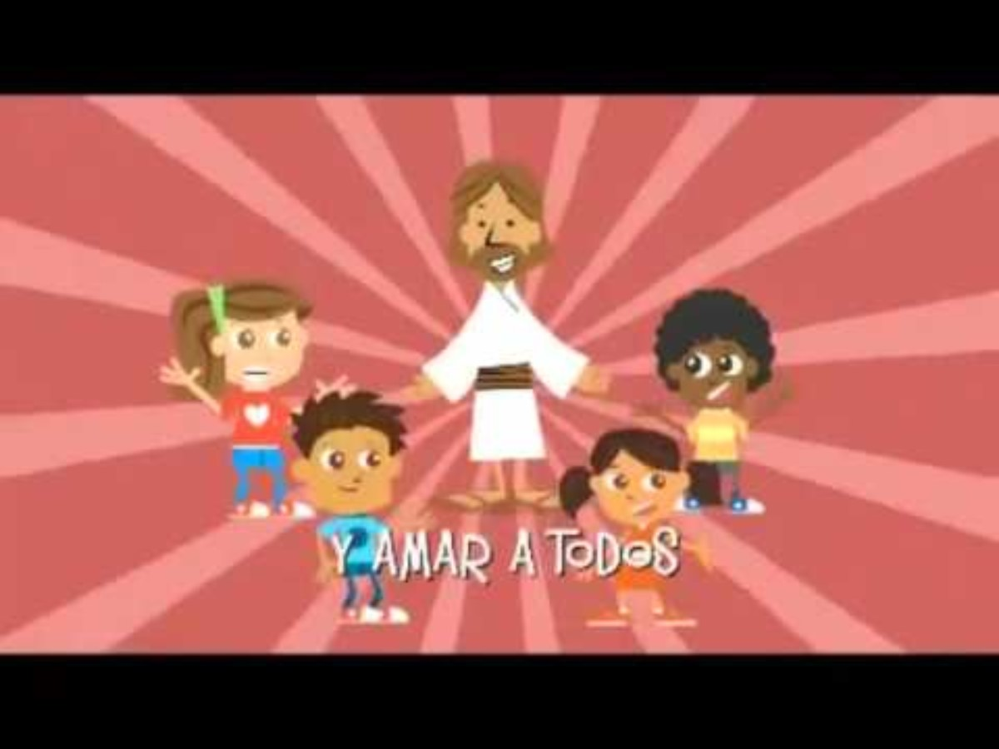
Canción: Amar, https://www.youtube.com/watch?v=SEsgYabIztk

Slide 23
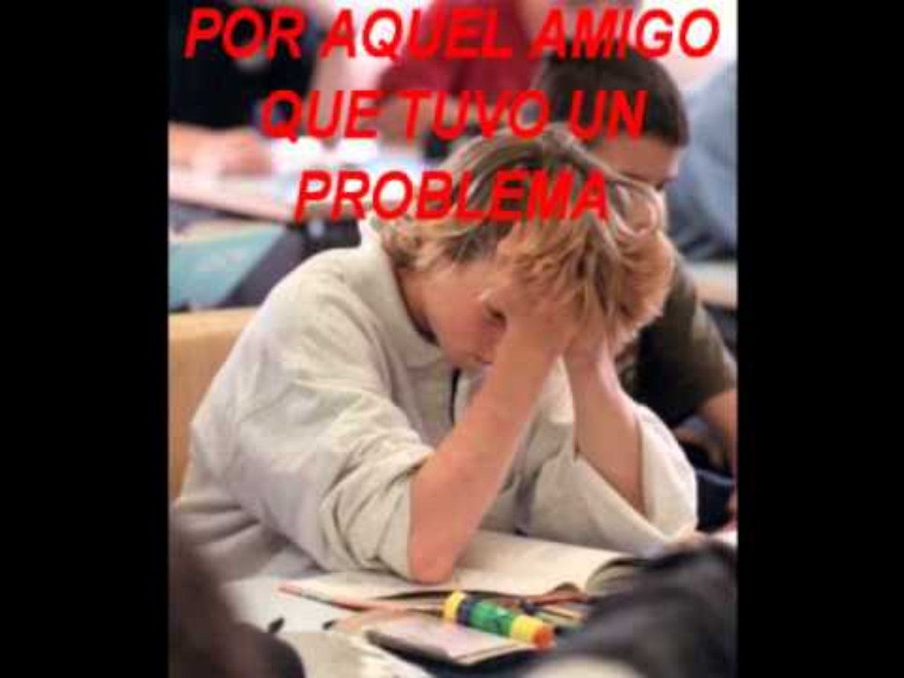
Amor al Prójimo, https://youtu.be/eUN3tJscKng?si=qQHMix8ka4rFocGO (8+ años)

